Slide 1
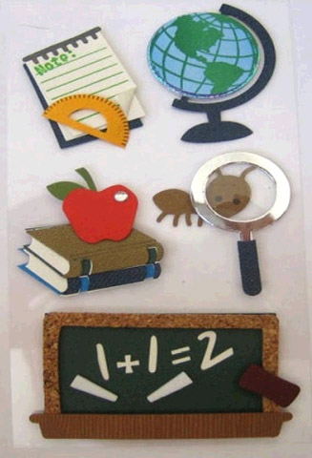
СОШ №11
Опыт учителей начальных классов в период работы над темой : «Компетентностный подход, как средство повышения качества образования в начальной школе»

Slide 3
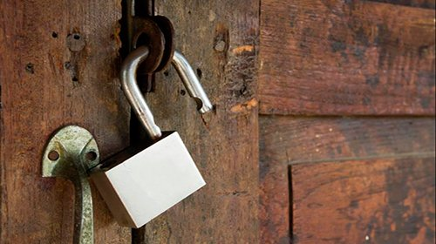

Slide 4
Создание ситуации успеха на уроке
Применение информационных технологий
Основные направления работы учителя начальных классов
Применение нестандартных форм проведения урока
Тестирование на уроках

Slide 5
Игровая технология -КВЕСТ
Квест - это игры, в которых игрокам необходимо искать различные предметы, находить им применение, разговаривать с различными персонажами в игре, решать головоломки и т. д. Такую игру можно проводить как в помещении, так и на улице.

Slide 6
Задания:

Slide 8
Скорочтение

Slide 10
Математика

Slide 11
Учить детей сегодня трудно,
И раньше было нелегко.
Читать, считать, писать учили: «Даёт корова молоко».
Век XXI – век открытий,
Век инноваций, новизны,
Но от учителя зависит,
Какими дети быть должны.
Желаем вам, чтоб дети в вашем классе
Светились от улыбок и любви,
Здоровья вам и творческих успехов
В век инноваций, новизны!

Slide 12
Спасибо
за внимание!

